Slide 1
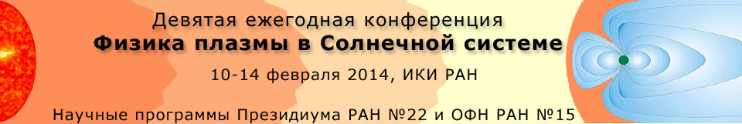
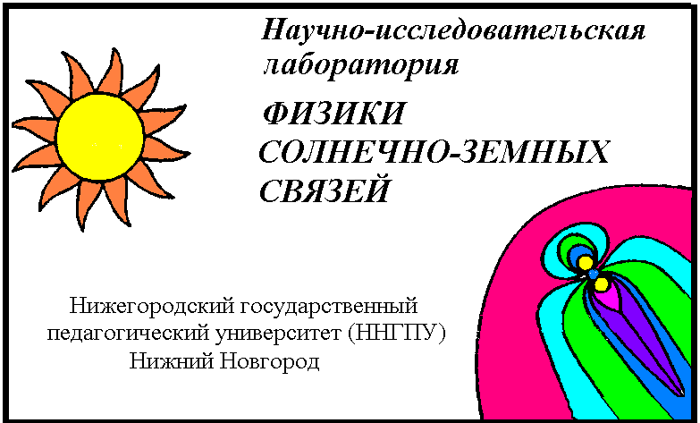
ПРОГНОЗ ИНТЕНСИВНОСТИ ГЕОМАГНИТНЫХ БУРЬ, ВЫЗВАННЫХ МАГНИТНЫМИ ОБЛАКАМИ СОЛНЕЧНОГО ВЕТРА С УЧЕТОМ СЕЗОНА ГОДА И ИХ НАЧАЛЬНОЙ ОРИЕНТАЦИИ
Бархатов Н.А., Ревунова Е.А., Виноградов А.Б.
http://spacelab.mininuniver.ru

Slide 2
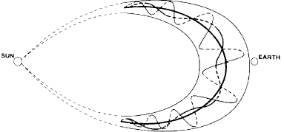
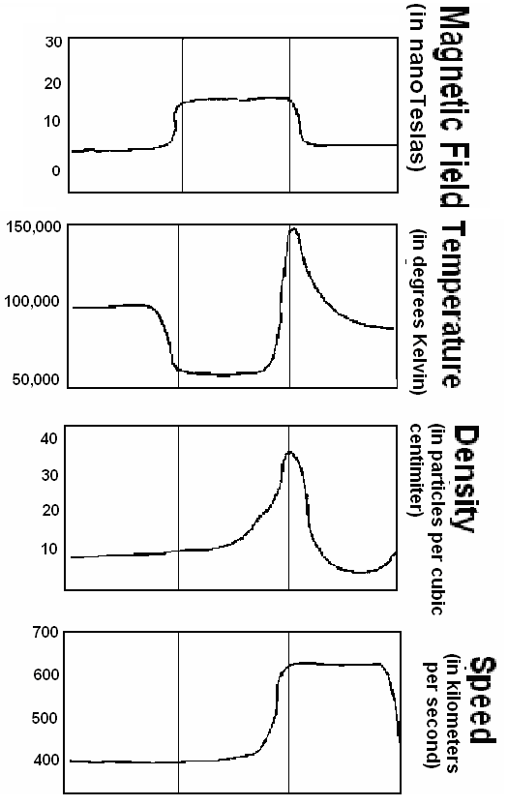
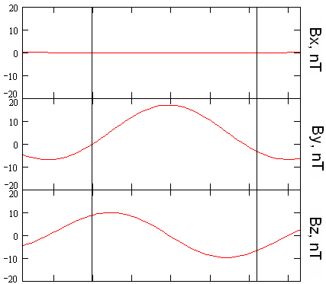
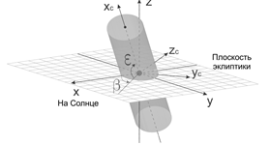
1. Особенности магнитных облаков
Величина магнитного поля в магнитном облаке выше, чем в спокойном солнечном ветре;
Спиральное вращение вектора магнитного поля в облаке;
Температура в облаке ниже среднего значения [Burlaga, 1981].
Размер облака несколько тысяч Re.
Условная конфигурация облака
Пример регистрации МО на КА

Slide 3

2. Гипотезы сезонной вариации геомагнитной активности
Гипотеза равноденствия полугодовой вариации геомагнитной активности связана особенностями воздействия на магнитосферу замагниченного солнечного потока.
Эффект Рассела-Макфферона
Неустойчивость Кельвина-Гельмгольца
Осевая гипотеза связана с изменением широты гелиопрекции Земли на солнечный диск в зависимости от сезона года [Cortie, 1912; Chapman and Bartels, 1940]. В равноденствия Земля наиболее вероятно попадает в геоэффективные солнечные потоки от активных областей в зоне «королевских» широт.
Сезонная вариация индекса ар
Изменение широты гелиопрекции Земли на диск Солнца в зависимости от сезона
Предложенная гипотеза
Магнитные облака имеют выраженную ориентацию в пространстве, поэтому имеет место годовая эволюция проекции их осевого магнитного поля на земной магнитный диполь. Поэтому магнитные облака одной ориентации могут вызывать разные по интенсивности геомагнитные бури в периоды равноденствия и солнцестояния.
Источники магнитных облаков – группы солнечных пятен, состоящие из ведущих и ведомых пятен, вследствие чего у Земли чаще регистрируются облака «лежачие» с небольшими углами наклона их осей к плоскости эклиптики [Bothmer and Schwenn, 1998].
Нами показано, что геомагнитная активность в периоды равноденствия увеличивается за счет «лежачих» облаков. В солнцестояния эти облака менее геоэффективны из-за уменьшения проекции осевого поля облака на земной диполь.

Slide 4
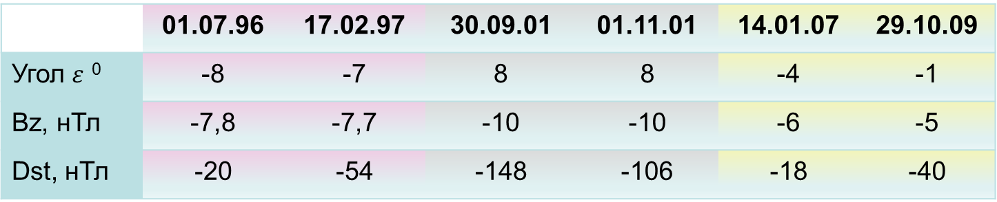
3. Исследование сезонной вариации геомагнитной активности сопоставлением пар магнитных облаков сходной ориентации
 | 01.07.96 | 17.02.97 | 30.09.01 | 01.11.01 | 14.01.07 | 29.10.09
Угол $ε$⁰ | -8 | -7 | 8 | 8 | -4 | -1
Bz, нТл | -7,8 | -7,7 | -10 | -10 | -6 | -5
Dst, нТл | -20 | -54 | -148 | -106 | -18 | -40
«Лежачие» магнитные облака: при сходной ориентации и величине геоэффективной Bz компоненты ММП, облака в период равноденствия вызвали более интенсивные магнитные бури.
Магнитные облака с небольшими значениями угла наклона оси к плоскости эклиптики являются более геоэффективными структурами в периоды равноденствия.
Такая конфигурация облаков является наиболее вероятной вследствие ориентации источников плазменных потоков от ведущих к ведомым пятнам преимущественно параллельно плоскости солнечного экватора.

Slide 5
4. Прогноз геомагнитной активности с учетом сезона года
Эмпирические квадратичные зависимости Dst-индекса от Bz компоненты ММП и от проекции модуля ММП BM в облаке на земной магнитный диполь
по данным об ориентации и геоэффективности 66 магнитных облаков (Dst<-5 нТл)
Без учета сезона
С учетом сезона
№ | Дата и время начала регистрации облака | Bz, нТл | B_{M}, нТл | Реальное значение Dst-индекса | Прогноз Dst-индекса без учета сезона | % разн. сред. | Прогноз Dst-индекса с учетом сезона | % разн. сред.
1 | 24.03.2007 04:30 | -9 | -9,2 | -70 | -62 | 28 | -74 | 19
2 | 19.11.2007 23:30 | -9 | -4,9 | -38 | -66 |  | -39
3 | 03.09.2008 17:30 | -5 | -6,6 | -51 | -41 |  | -53
4 | 21.07.2009 01:30 | -13 | -10,7 | -80 | -95 |  | -86
5 | 05.08.2009 12:30 | -7 | -3,3 | -36 | -49 |  | -28
6 | 29.10.2009 03:30 | -5 | -2,2 | -30 | -41 |  | -21
7 | 07.02.2010 23:30 | -1 | -3,4 | -23 | -14 |  | -29
8 | 28.05.2010 20:00 | -14 | -12,5 | -85 | -99 |  | -103
9 | 04.02.2011 13:30 | -11 | -11,4 | -60 | -79 |  | -93
10 | 18.05.2010 11:30 | -3,7 | -4,3 | -31 | -31 |  | -35
11 | 04.08.2010 02:30 | -7,7 | -5,4 | -67 | -57 |  | -43
12 | 30.03.2011 01:30 | -7 | -4,3 | -36 | -52 |  | -35
13 | 28.05.2011 07:30 | -9,9 | -8,1 | -91 | -72 |  | -65

Slide 6
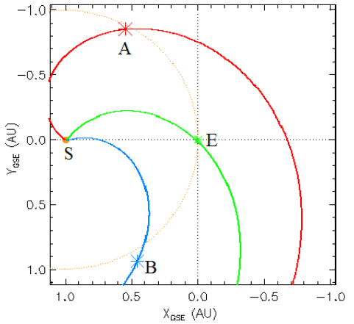
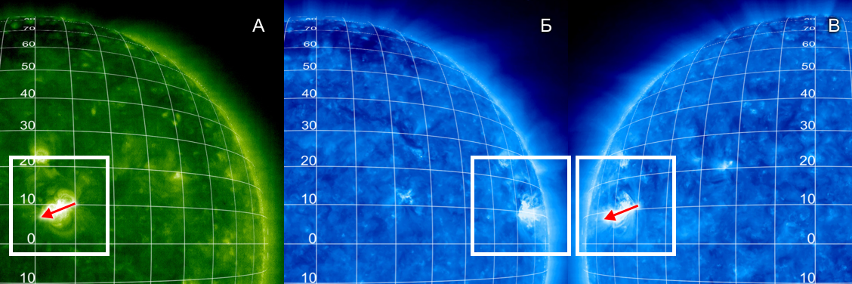
5. Эволюция ориентации магнитных облаков на трассе Солнце-Земля
Магнитное облако 29.10.2009.
Установление солнечного источника облака и его ориентации (SOHO, STEREO)
Источник расположен почти параллельно плоскости эклиптики (ε должен быть небольшим)
Фотографии солнечного источника магнитного облака 29.10.2009
а) SOHO 25.10.2009 06:36; б) STEREO В 25.10.2009 06:14; в) STEREO А 25.10.2009 06:14.
Расположение КА в межпланетном пространстве

Slide 7
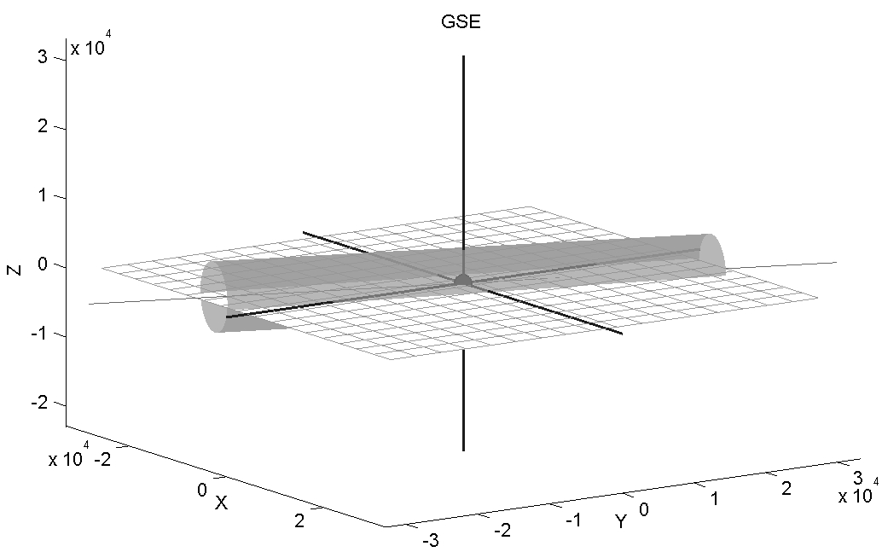
Магнитное облако 29.10.2009
Моделирование магнитного облака в окрестности Земли, как бессиловой потоковой трубки
Сопоставление реальных данных (сплошная синяя линия) и результатов моделирования (красные звездочки) компонент магнитного поля в облаке
Параметры магнитного облака в окрестности Земли
Во, нТл | Ro, Re | ε, ⁰ | β, ⁰ | b, Re | H
-10 | 2000 | -1 | 74 | 881 | -1
Ориентация магнитного поля солнечного источника облака сохранилась при его переносе от Солнца к Земле.

Slide 8
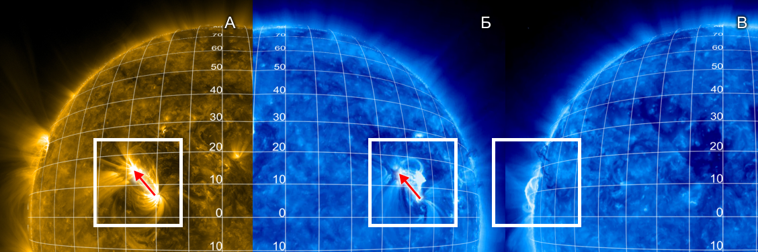
Магнитное облако 04.08.2010.
Установление солнечного источника облака и его ориентации (SOHO, STEREO)
Ориентация магнитного поля солнечного источника направлена под значительным углом к плоскости эклиптики (ε должен быть большим)
Фотографии солнечного источника магнитного облака 04.08.2010
а) SOHO 01.08.2010 23:45; б) STEREO В 01.08.2010 10:14; в) STEREO А 01.08.2010 12:14.
Расположение КА в межпланетном пространстве

Slide 9
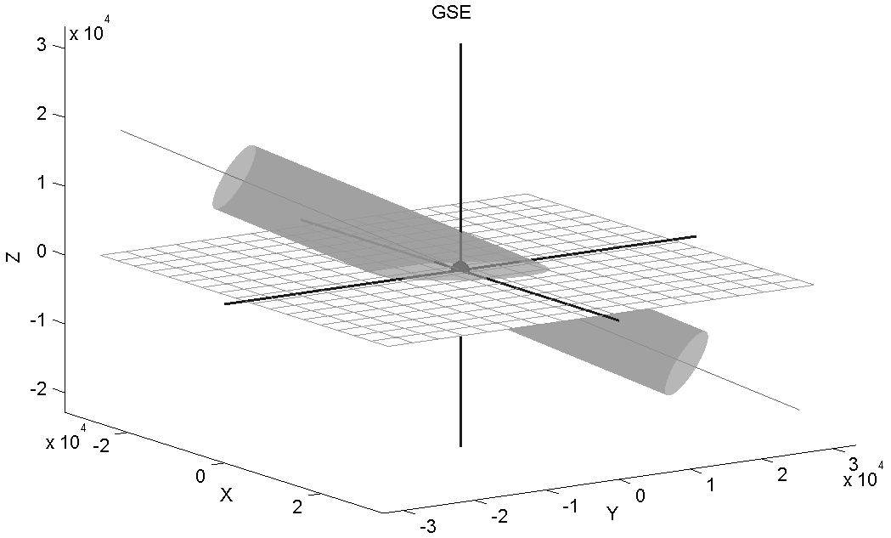
Магнитное облако 04.08.2010
Моделирование магнитного облака в окрестности Земли, как бессиловой потоковой трубки
Сопоставление реальных данных (сплошная синяя линия) и результатов моделирования (красные звездочки) компонент магнитного поля в облаке
Параметры магнитного облака в окрестности Земли
Во, нТл | Ro, Re | ε, ⁰ | β, ⁰ | b, Re | H
-15 | 960 | -29 | 64 | -72 | 1
Ориентация облака в околоземном пространстве
Магнитное облако 04.08.2010 при движении на трассе Солнце-Земля изменило ориентацию в сторону уменьшения угла наклона оси облака к плоскости эклиптики.

Slide 10
Результаты исследования эволюции МО
№ | Дата и время начала регистрации облака | Ориентация солнечного источника | ε, (°) Угол в окрестности Земли
1 | 14.01.2007 12:30 | Лежачий | -4
2 | 24.03.2007 04:30 | Под углом | 11
3 | 19.11.2007 23:30 | Лежачий | 5
4 | 03.09.2008 17:30 | Стоячий | 19
5 | 04.02.2009 00:30 | Под углом | -14
6 | 12.03.2009 01:30 | Под углом | 34
7 | 21.07.2009 01:30 | Под углом | -26
8 | 05.08.2009 12:30 | Стоячий | 61
9 | 29.10.2009 03:30 | Лежачий | -1
10 | 07.02.2010 23:30 | Под углом | -45
11 | 18.05.2010 11:30 | Под углом | -75
12 | 28.05.2010 20:00 | Лежачий | 75
13 | 04.08.2010 02:30 | Стоячий | -29
14 | 04.02.2011 13:30 | Под углом | -32
15 | 30.03.2011 01:30 | Под углом | -30
16 | 28.05.2011 07:30 | Лежачий | -8
17 | 05.06.2011 01:30 | Стоячий | -76
18 | 25.10.2011 01:30 | Под углом | -36
Лежит (0-30), Под углом (30-60), Стоит (60-90)
Ориентация магнитных облаков солнечного ветра в основном сохраняется при их распространении в межпланетном пространстве от Солнца к Земле.
Наблюдается изменение ориентации у некоторых «стоячих» облаков, солнечный источник которых располагается под большим углом к плоскости эклиптики (в таблице выделены курсивом)

Slide 11
Выводы
В периоды равноденствия геомагнитная активность увеличивается за счет облаков с небольшими значениями угла наклона оси к плоскости эклиптики. Такая ориентация облака является наиболее вероятной, вследствие преимущественно параллельной плоскости солнечного экватора ориентации их источника в виде ведущего и ведомого пятен.
Учет сезонной зависимости геомагнитной активности от ориентации магнитных облаков позволяет повысить качество прогноза интенсивности геомагнитных бурь. Среднее отклонение прогнозируемой интенсивности от реальной уменьшается с 28% до 19%.
Ориентация магнитного поля магнитных облаков относительно плоскости эклиптики сохраняется для большинства (~80%) облаков («лежачих») на трассе Солнце-Земля. «Стоячие» облака могут развернуться.
Результаты исследования позволят улучшить качество прогноза интенсивности геомагнитных бурь, ожидаемых от магнитных облаков.

Slide 12
Начало исследований сезонной зависимости ГА
1. Выполнено исследование сезонной вариации геомагнитной активности в зависимости от угла наклона оси вращения Солнца и ориентации магнитных облаков солнечного ветра. Анализ распределения широт солнечных источников геоэффективных КВМ, зарегистрированных в окрестностях Земли в течение 23 цикла солнечной активности, показал наличие их сдвига в зоны активных областей (королевских широт) в периоды равноденствия и симметричное распределение в периоды солнцестояния. Данный эффект более заметен в годы невысокой солнечной активности. Полученное распределение широт свидетельствует об увеличении геомагнитной активности вследствие роста вероятности встречи земной магнитосферы с плазменными потоками в периоды равноденствия.

Slide 13
2. Магнитные облака в отличие от других КВМ имеют конкретную ориентацию в пространстве. Согласно нашему предположению ориентированность магнитных облаков в пространстве должна проявляться в уровне геомагнитной активности в зависимости от ориентации земного магнитного диполя. В периоды солнцестояния вклад в геомагнитную активность не должны давать магнитные облака с небольшими углами наклона оси к плоскости эклиптики, вследствие нулевой проекции магнитного поля облака на магнитный диполь. В периоды равноденствия вклад в геомагнитную активность должны давать магнитные облака любой ориентации.
Изучение влияния угла наклона осей облаков к плоскости эклиптики на сезонную вариацию геомагнитной активности проведено по данным о 52 магнитных облаках, зарегистрированных с 1980 по 2004 гг. Исследование зависимости геоэффективности облаков от их ориентации в пространстве показало:
а) геомагнитные возмущения вызываются магнитными облаками с большими (60 - 90) углами наклона оси облака к плоскости эклиптики в 85% случаев в периоды солнцестояния и в 40% случаев в периоды равноденствия.
б) геомагнитные возмущения вызываются магнитными облаками с небольшими углами наклона в 80% случаев в периоды солнцестояния и в 100% случаев в периоды равноденствия.
Следовательно, магнитные облака с большими углами наклона к плоскости эклиптики являются более геоэффективными в периоды солнцестояния. Однако таких облаков сравнительно мало.

Slide 14
3. В периоды равноденствия геомагнитная активность увеличивается за счет большого числа магнитных облаков с небольшими углами наклона их оси к плоскости эклиптики, наиболее часто регистрируемых в околоземном пространстве вследствие особенностей расположения их солнечных источников (ведущих и ведомых солнечных пятен). В периоды солнцестояния такие облака являются не геоэффективными структурами, вследствие уменьшения значения проекции магнитного поля оси облака на магнитный диполь Земли в такие интервалы, что отражается в снижении уровня геомагнитной активности летом и зимой.

